Slide 1

Frühjahrssemester 2015
cs262 Internet Technologien
Projektvorstellung
Denial of Service
Gruppe:
Patrick Zumsteg
Simon Wallny
Philipp Oldenburg

Slide 2
Gliederung
Überblick & Einführung
Ansätze & Tools
Erwartungen & Motivation
FS 2015
Internet Technologien (cs262) – Projektvorstellung
<Nummer>

Slide 3
Überblick & Einführung
Idee: Funktion von Zielrechner/-Netzwerk verunmöglichen bzw. verlangsamen
z.B. Durch Verbrauch von Ressourcen wie Bandbreite, CPU, Memory, etc.
Nicht nur Bombardement mit Nonsense-Paketen
  → Überbenutzung des angebotenen Dienstes
FS 2015
Internet Technologien (cs262) – Projektvorstellung
<Nummer>

Slide 4
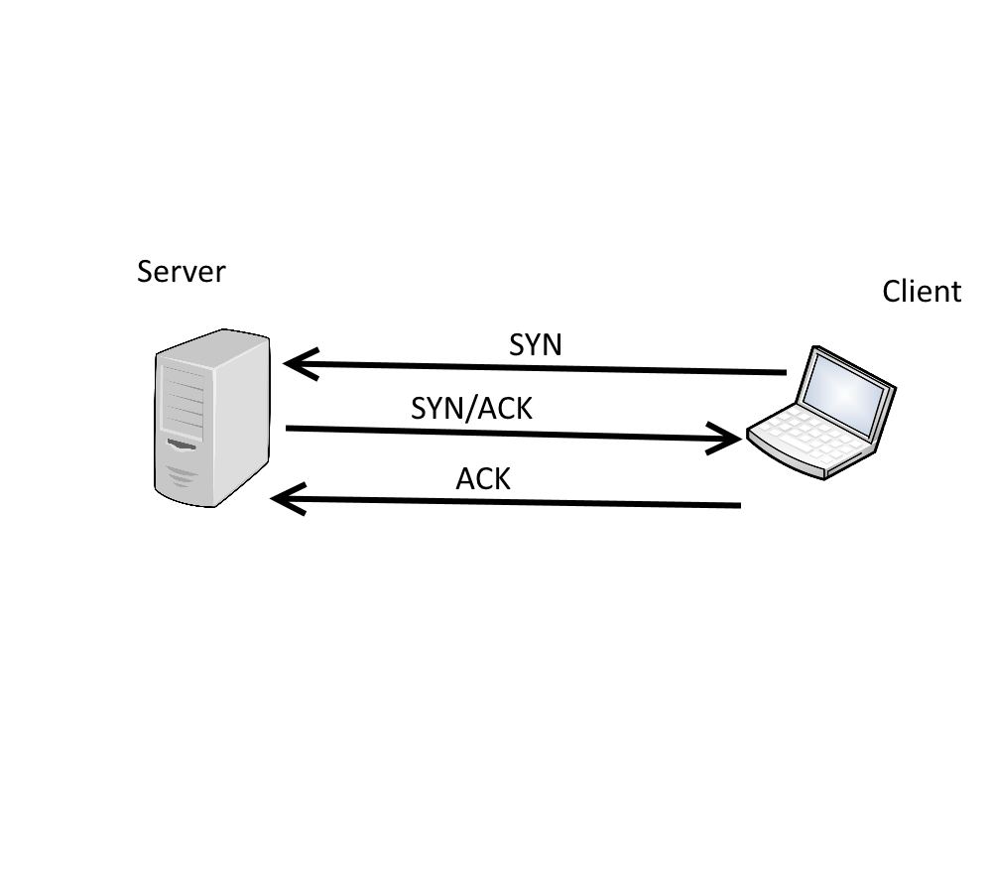
SYN-Flood
FS 2015
Internet Technologien (cs262) – Projektvorstellung
<Nummer>

Slide 5
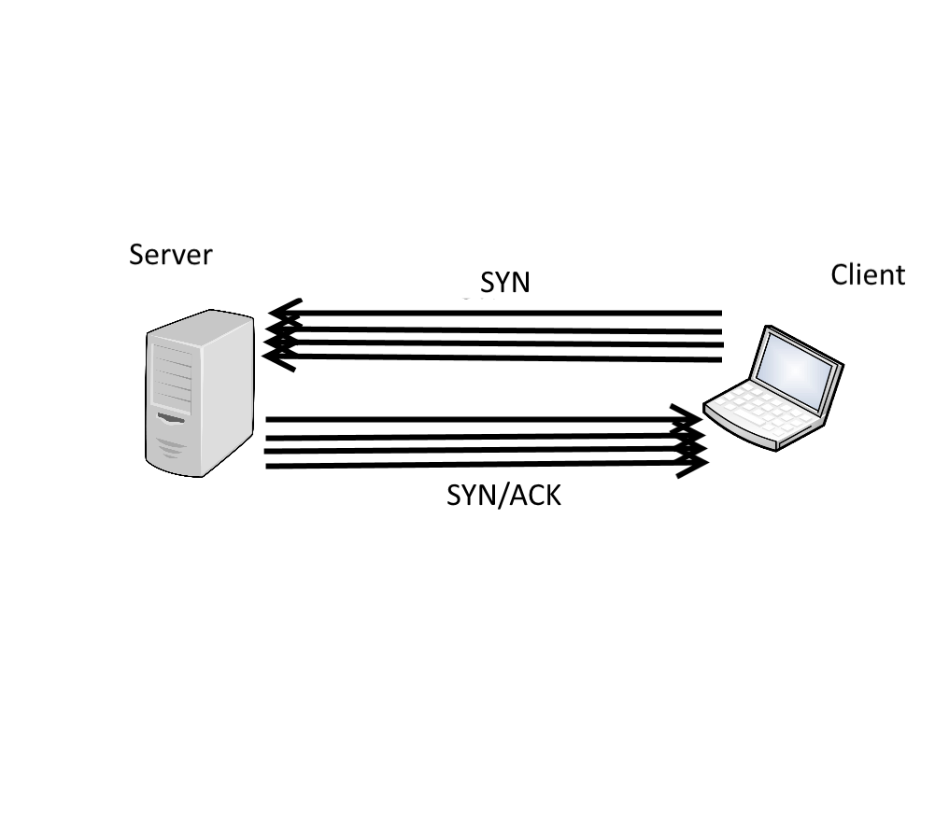
SYN-Flood
FS 2015
Internet Technologien (cs262) – Projektvorstellung
<Nummer>

Slide 6
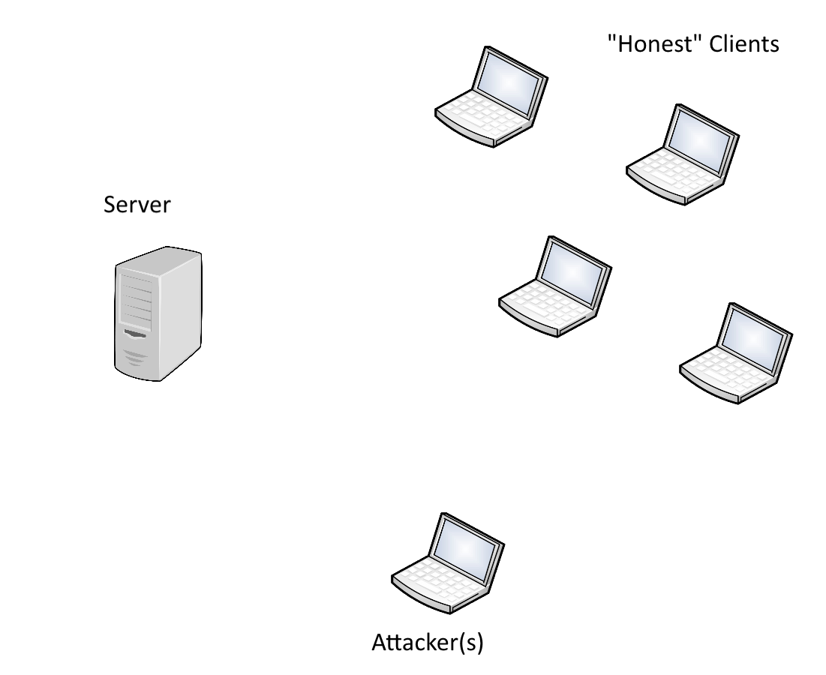
SYN-Flood
FS 2015
Internet Technologien (cs262) – Projektvorstellung
<Nummer>

Slide 7
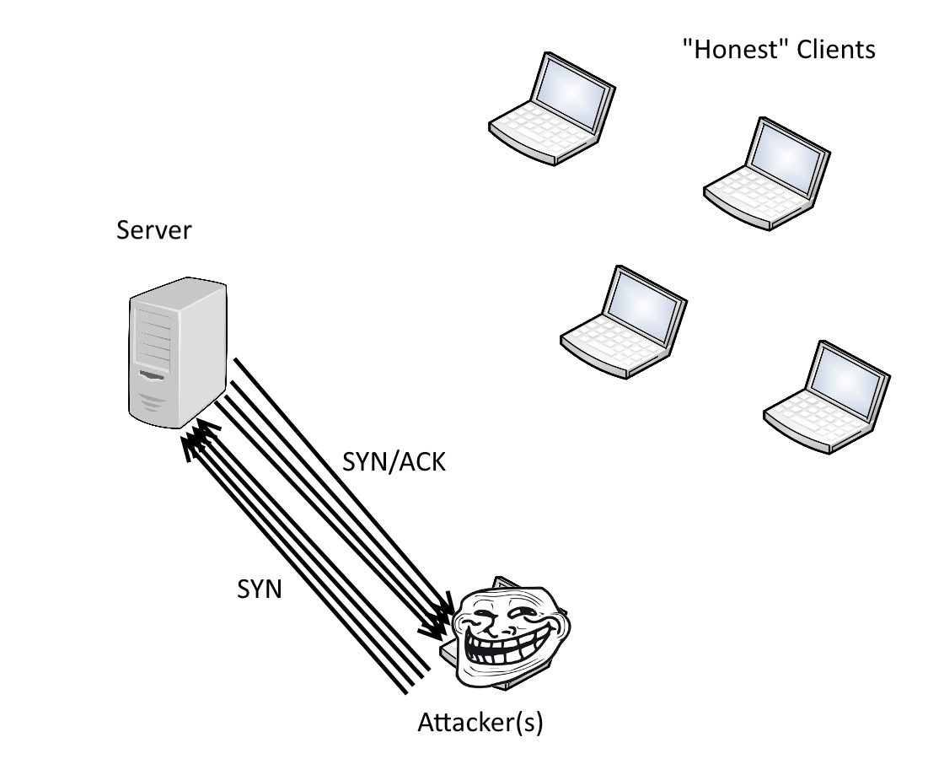
SYN-Flood
FS 2015
Internet Technologien (cs262) – Projektvorstellung
<Nummer>

Slide 8
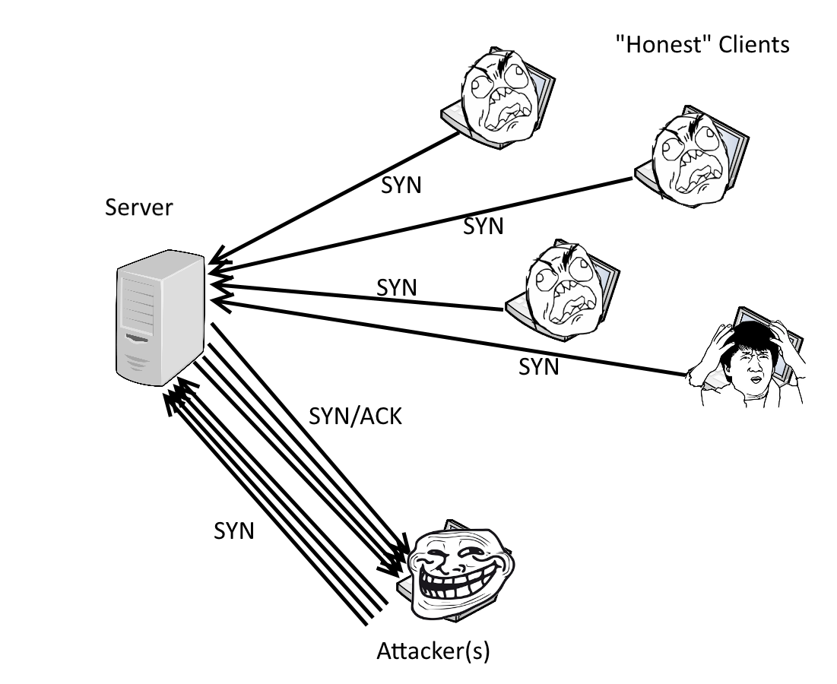
SYN-Flood
FS 2015
Internet Technologien (cs262) – Projektvorstellung
<Nummer>

Slide 9
Ansätze & Tools
Ansätze
  ICMP flood (Network Layer)
  SynFlood (Transport Layer)
  Slow Headers (Application Layer)
  ...
Tools
  LOIC (Low Orbit Ion Cannon)
  OWASP (Open Web Application Security Project)
  SlowLoris
  ...
FS 2015
Internet Technologien (cs262) – Projektvorstellung
<Nummer>

Slide 10
Ansätze & Tools
Ansätze
  ICMP flood (Network Layer)
  SynFlood (Transport Layer)
  Slow Headers (Application Layer)
  DNS Amplification Attack
  ...
Tools
  LOIC (Low Orbit Ion Cannon)
  OWASP (Open Web Application Security Project)
  SlowLoris
  ...
FS 2015
Internet Technologien (cs262) – Projektvorstellung
<Nummer>

Slide 11
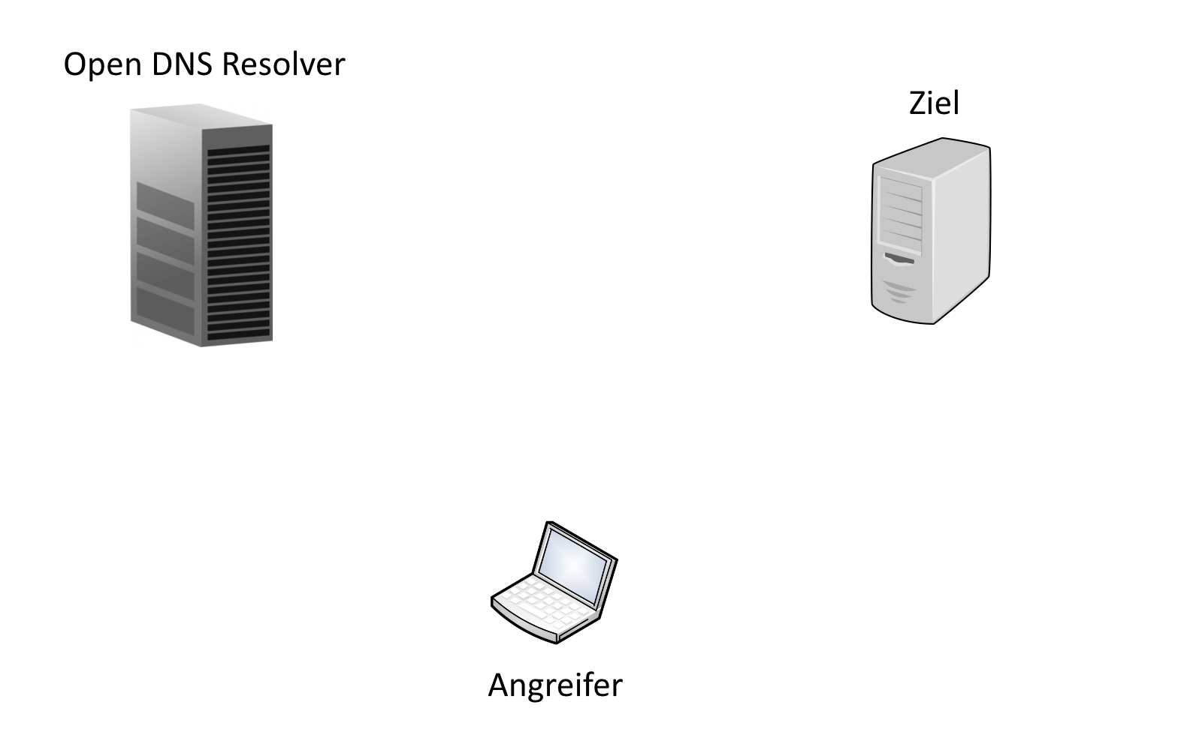
Ansätze & Tools
DNS Amplification Attack
FS 2015
Internet Technologien (cs262) – Projektvorstellung
<Nummer>

Slide 12
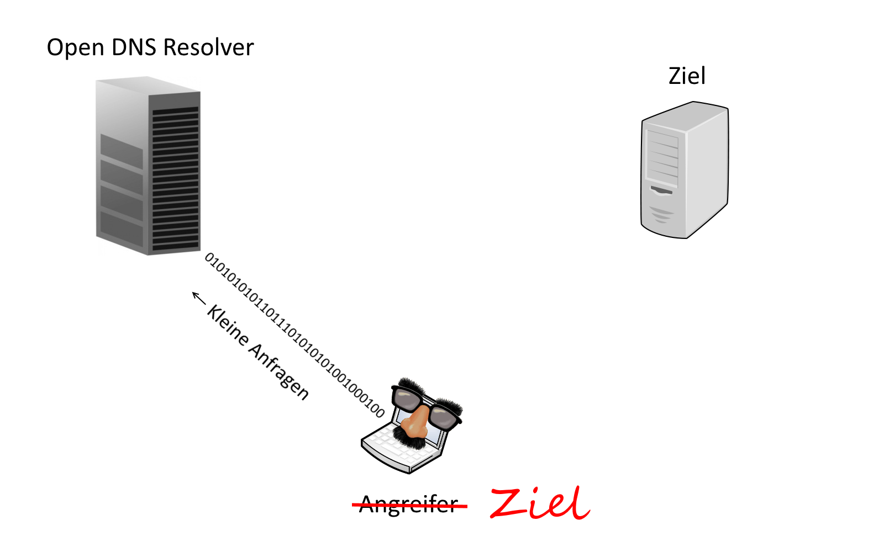
Ansätze & Tools
DNS Amplification Attack
FS 2015
Internet Technologien (cs262) – Projektvorstellung
<Nummer>

Slide 13
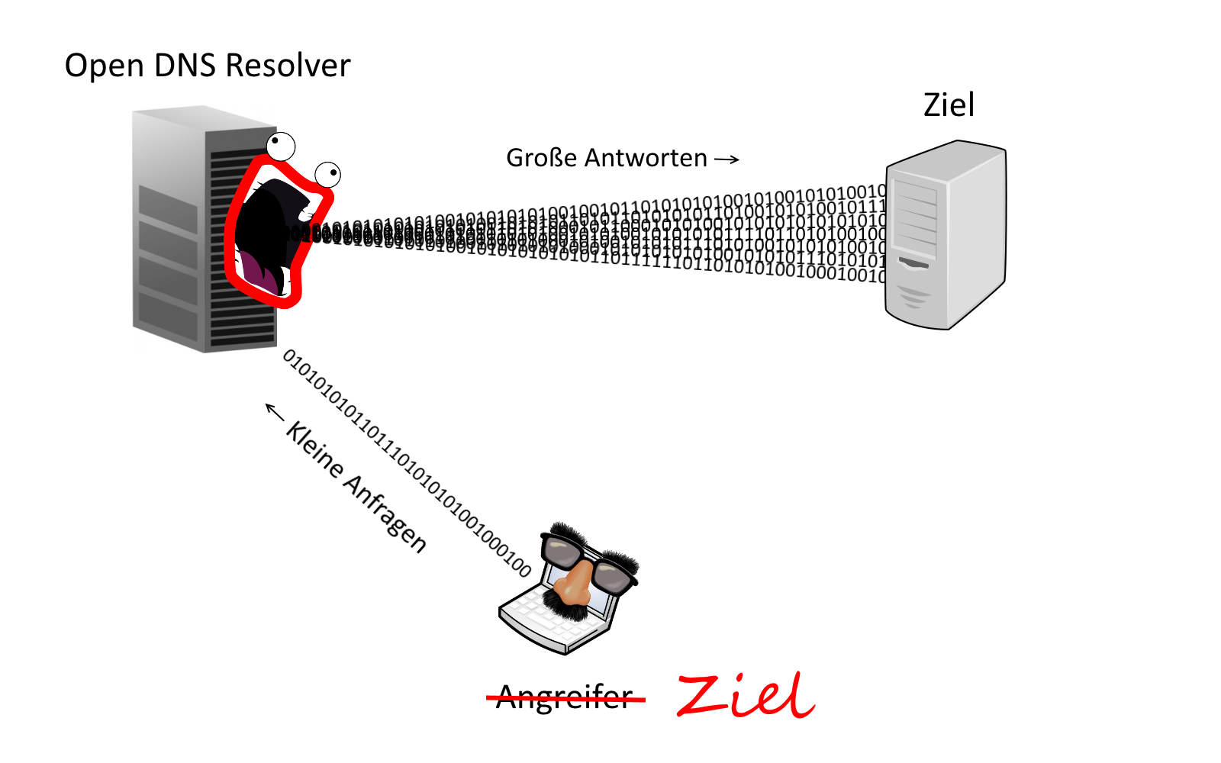
Ansätze & Tools
DNS Amplification Attack
FS 2015
Internet Technologien (cs262) – Projektvorstellung
<Nummer>

Slide 14

Erwartungen & Motivation
Apache Schutzmechanismen?
Analyse der Angriffe
  graphs
Motivation:
  Gefahren kennen
  Schutz
FS 2015
Internet Technologien (cs262) – Projektvorstellung
<Nummer>

Slide 15
Frühjahrssemester 2015
cs262 Internet Technologien
Projektvorstellung
Denial of Service
Gruppe:
Patrick Zumsteg
Simon Wallny
Philipp Oldenburg

